Slide 1
Presentasjon og oversikt over transformeringsprosessen fra lovtekst til programkode
Dag Wiese Schartum, AFIN

Slide 2
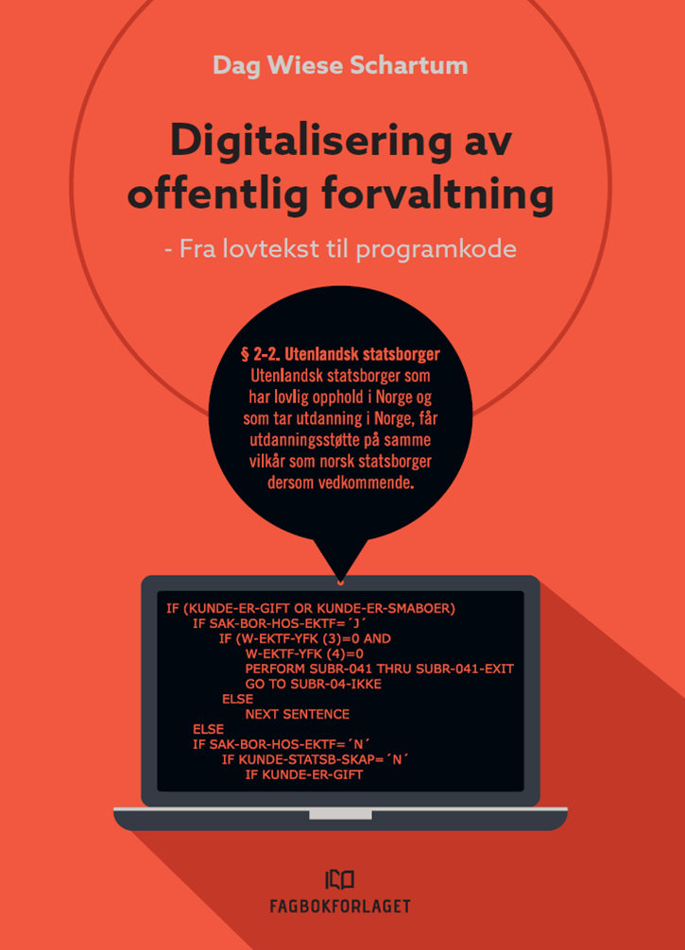
00101
01011
§§§ §§§
Systemutviklings-
metoder
Metoder som
beskrevet i
Schartum 2018
Systematisering → formalisering

Slide 3
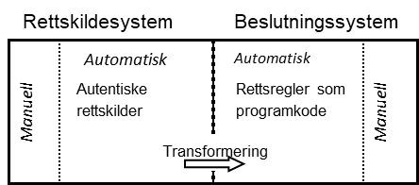
Fra lovtekst til programkode

Slide 4
Hvis rettsfaktum, så rettsfølge
«Foreldre som har barn under 18 år boende fast hos seg, har rett til barnetrygd dersom barnet er bosatt i riket etter bestemmelsene i § 4.»
HVIS foreldre OG har barn under 18 år boende fast hos seg OG barnet er bosatt i riket etter bestemmelsene i § 4 SÅ rett til barnetrygd.»
Lite vurderingspregede fakta
Maskinlesbare kilder kan være mulig
(men alle begreper er mer eller mindre vage)
«Personopplysninger skal …
c) være adekvate, relevante og begrenset til det som er nødvendig for formålene de behandles for»
HVIS personopplysninger er adekvate OG relevante OG begrenset til det som er nødvendig for formålene de behandles for SÅ kan personopplysningene behandles
Skjønnsmessige fakta
Maskinlesbare kilder neppe mulig eller aktuelt

Slide 5
Modellere hovedprosesser
og delprosesser
§§
§§§
Vilkårsstrukturer og beregninger
Fortolkningen av ord og fraser (betydningsinnhold)
Rettskilder
Vil det skje behandling av personopplysninger? (jf. art. 4(1) og 4(2)
Er behandlingen innenfor PVFs virkeområde?(jf. art. 2 and 3 med unntak);
Finnes det et rettslig grunnlag for behandlingen? (jf. art. 6 og 9);
Hva skal være formålet for behandlingen? (jf. art. 5(b)
Avtale Nødvendig grunn
Samtykke
Samtykkekompetent?
Fullmektig?
Innholdet av samtykket?
Samtykkemåten?
Virkninger av samtykket?
Viljesytringen må være: frivillig, spesifikk, informert, og
utvetydig
I hvilken grad og på hvilken måte skal personvern-prinsipper og/eller –regler bygges inn isystemløsningen? (jf. art. 25)
Hvilke tiltak må treffes for å sikre behandlingen? (jf. art. 5(f) og art. 32 - 34)
Hvilke krav må stilles til opplysningskvalitet? (jf. art. 5(c) og (d))
I hvilken grad og på hvilken måte skal registrerte være identifiserte? (jf. art. 5(e), jf. art. 11);

Slide 6
Rettslig informasjons- og prosessanalyse
Fortolkningen av ord og fraser som betegner vilkårs- strukturer og beregninger (prosessanalyse)
§§
§§§
Relativt stabilt
Relativt lite jus
Som regel lite å finne i rettskildene
Rettskilder
Fortolkningen av ord og fraser som betegner faktum (informasjonsanalyse)
Relativt dynamisk
Relativt mye jus
Ofte mye å finne i rettskildene
Kan «fikseres» ved
Gjenbruk av beslutningsgrunnlag
Gjenbruk av opplysninger i enkeltvedtak
Felles bruk av opplysninger
Bruk av «målte data» (sensorer mv.)
Forutsetning for fullstendig auto- matisering av enkeltvedtak

Slide 7
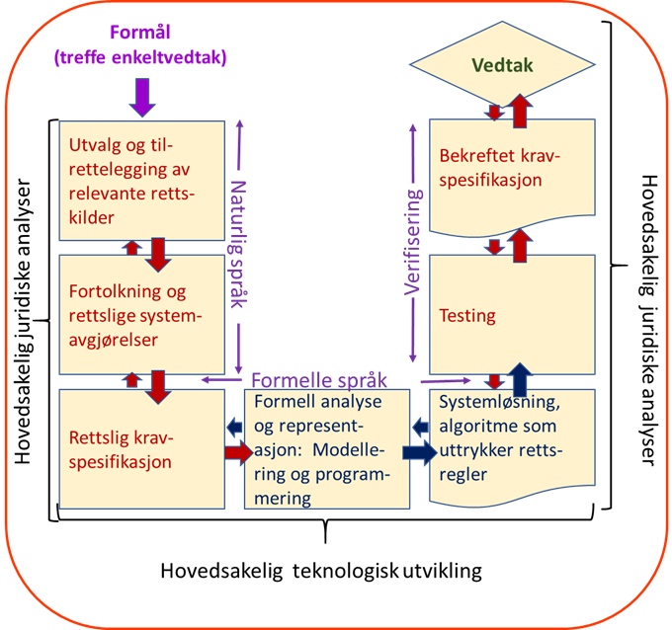
Oversikt over transformeringsprosessen

